Slide 1
TA如何協助學習成效確保(AoL)
Notes:
[相片是2009年12月院長、文老師、景宜去Gonzaga Univ.商談交換學生時，在Spokane的飯店的照片]

Slide 2
AoL是什麼?
Assurance of Learning
學習成效確保
必須提供證據，支持學生畢業時有獲得院系所規劃的能力
必須要能夠【Close the Loop】
  執行AoL的結果有具體例子回饋到改進整體課程規劃上，且呈現出效果
AACSB 來實地訪評/認證時，成敗的關鍵

Slide 3
系所學程區分說明
BS
  工商系大學部、醫管系大學部、資管系大學部 、數位金融科技學系大學部
MS
  工商系碩士班、醫管系碩士班、資管系碩士班
MBA
  商管專業學院碩士學位學程
EMBA
  商管專業學院碩士在職專班
PHD
  管理研究所博士班

Slide 4
各系所學習目標請詳系所網頁查詢

Slide 5
各教師執行AoL之時程表
第1-3週
1.審閱與修正評分表
執行AoL教師
第3週
2.收發與解釋評分表
執行AoL教師
第4-18週
3.評估學生學習成效
執行AoL教師
第16-18週
4.繳交評分與佐證資料
提出成果報告
執行AoL教師
改善整體課程規劃
院課委會

Slide 6
執行AoL教師期末需繳交
重要
1. 已評分之評分表excel檔(scored rubrics)
2. 支持評分的文件(supporting documents)
  報告、作業、或考試(試卷及答案卷)的影本
3. 學生名冊電子檔
  由校務資訊系統下載
4. AoL數據檔
5. 成果報告
**AOL rubrics評分表已於2023年8月23日 改爲電子化。

Slide 7
【Rubrics舊版】
BS-LG3-LO1: Systematically Solving Problem
Assessed Student Body: All students in the class were assessed.
Department of Health Care Management, College of Management, Chang Gung University
Program Learning Goal: Our students will be able to solve problems.
Program Learning Objective: Our students will be able to describe the systematic approach to problem-solving.
Assessment Year and Semester:
Course: | Student Name and Number:
Course Instructor: | Rubric Score:
Assessment Item and Explanation: Each student was asked to read and analyze a case or a problem.
Criteria Standards | Not Yet Competent (1) | Competent (2) | Exemplary (3)
Steps for solving a problem | Steps were not listed for solving a problem. | Steps were listed for solving a problem. | Steps were listed and justified for solving a problem.
Criteria for solving a problem | Criteria were not listed for solving a problem. | Criteria were listed for solving a problem. | Criteria were listed and justified for solving a problem.
Logics connecting steps and criteria | Steps and criteria were neither logically connected nor connected with major flaws. | Steps and criteria were logically connected with minor flaws. | Steps and criteria were logically connected without flaws.

Slide 8
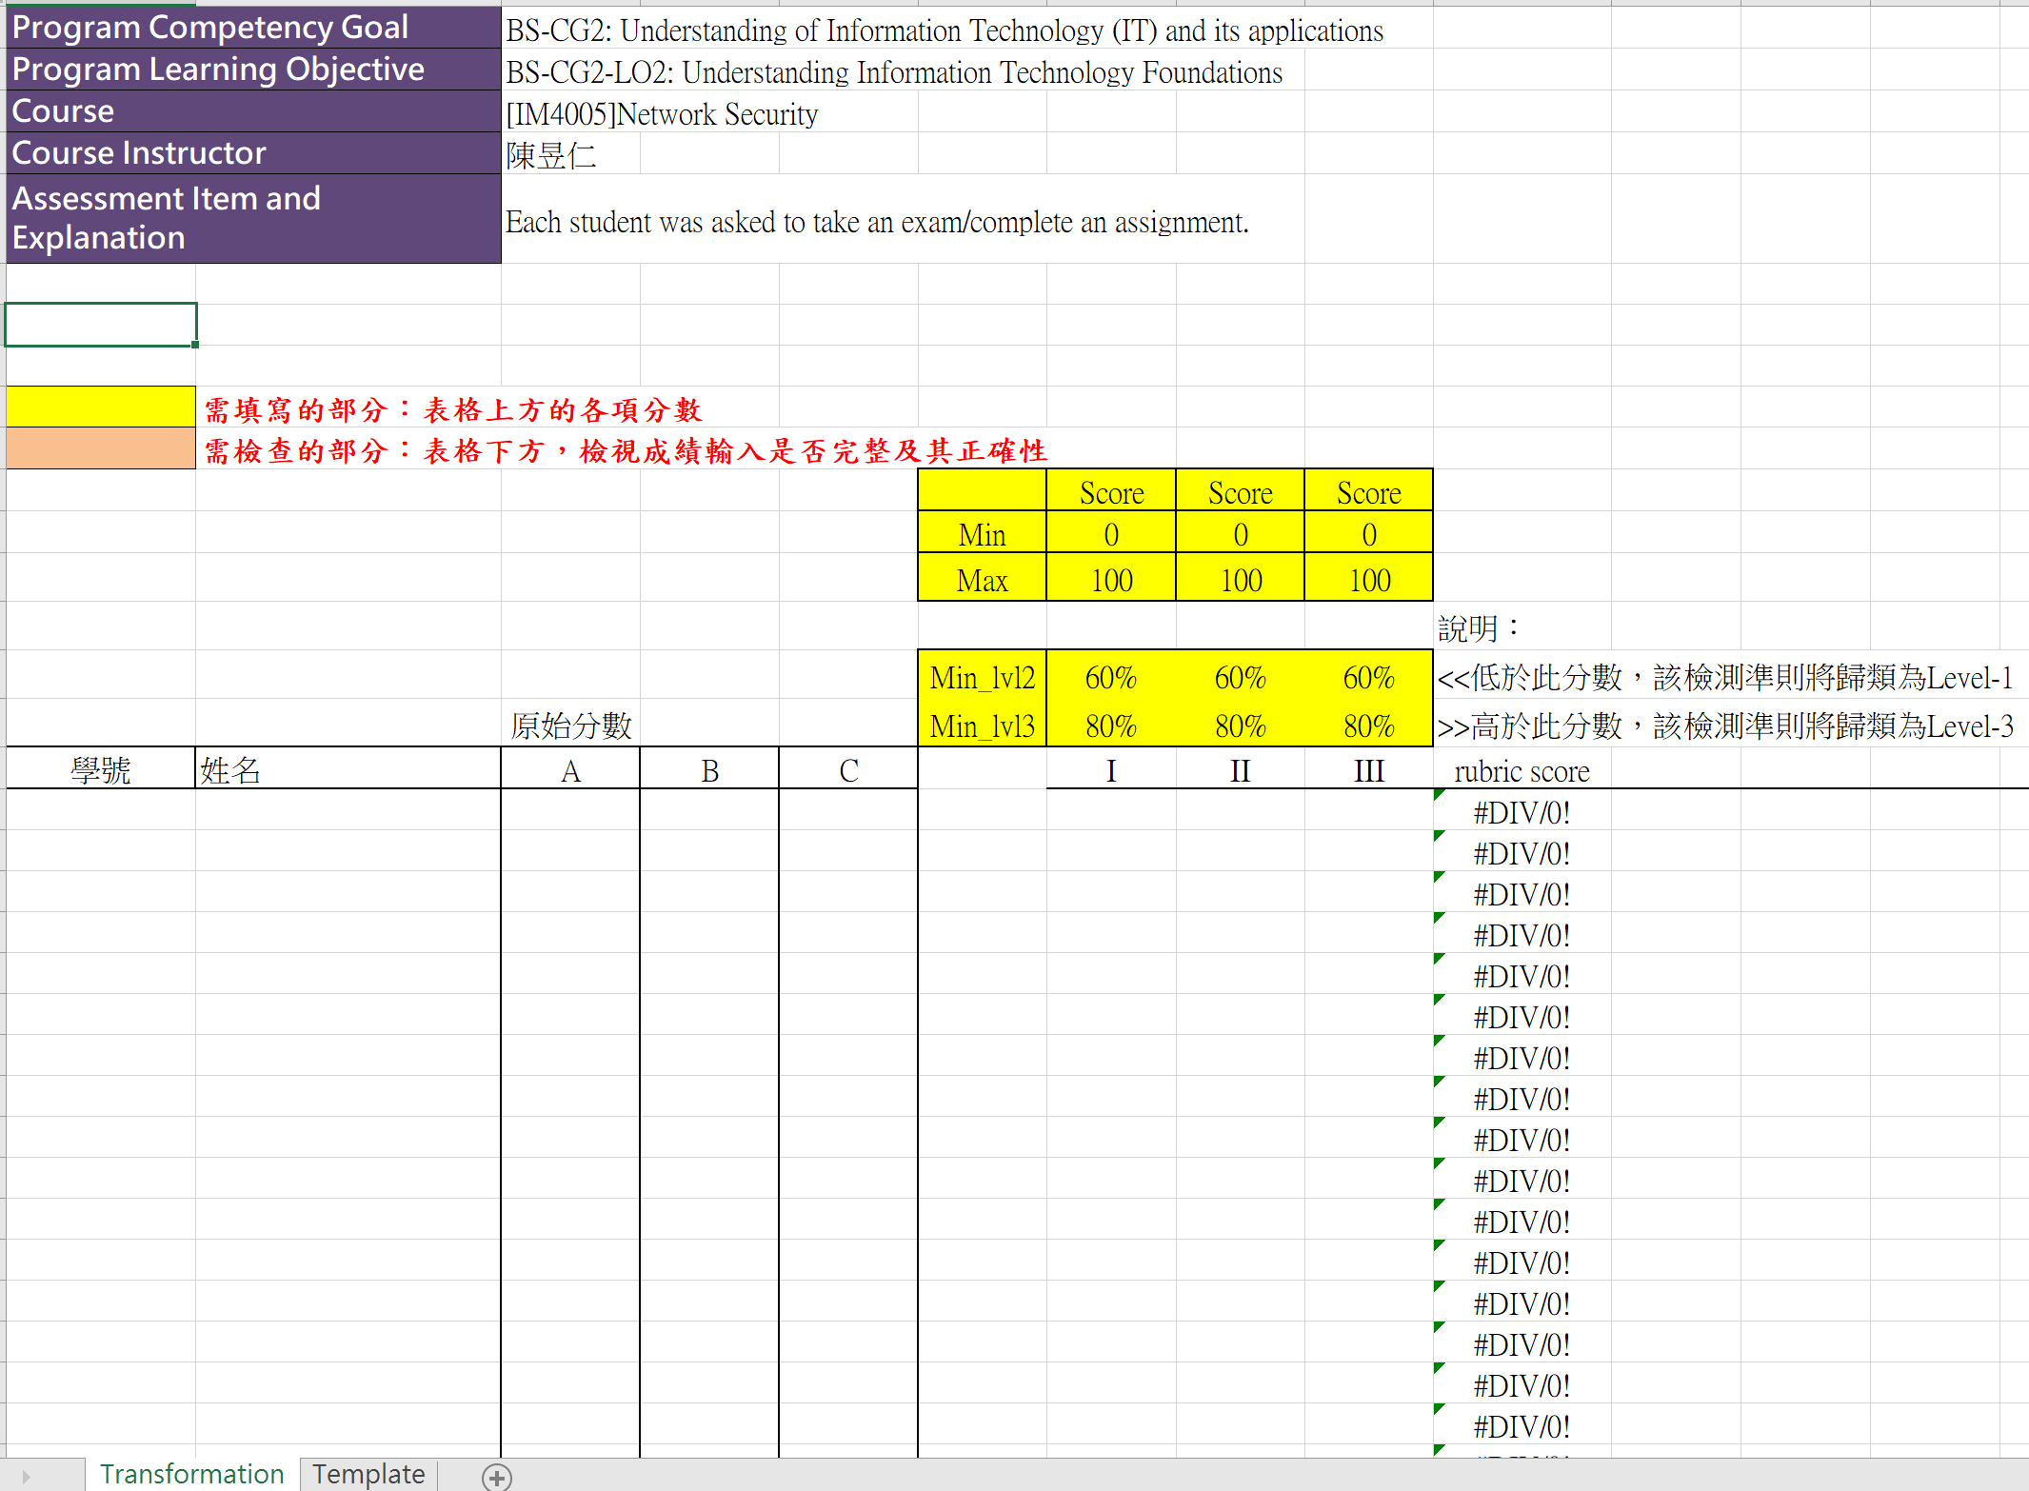
【Rubrics 新版】

Slide 9
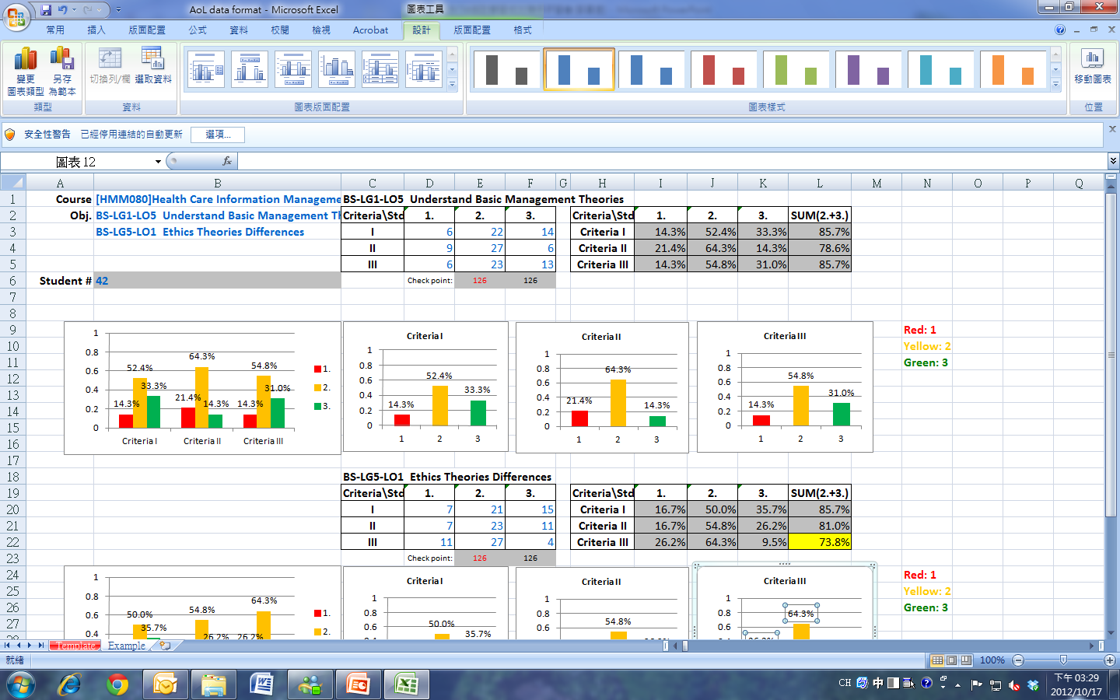
AoL數據整理
檔名[program]-[教師姓名]-[課名]-AoL結果
  例如：BS-鄧景宜-行銷管理-AoL結果.xls
需填入對應之學習目標與學生人數
將自動帶入上一頁的excel數據
檢核: 是否有漏/重複Keyin
低於75%者以黃色標記

Slide 10
AoL數據整理
  如何向授課教師解釋數據意義?
  例如：Criterion III拿到2分或3分之學生人數低於75%，應針對Criterion III進行檢討
  可針對Criterion III 之個別分數分佈進行探討原因。
  將彩色長條圖或表格貼入成果報告中，便於對照說明。
  ※ 若有問題可請教該課程對應之系所 AoL Coordinator
Criteria\Std | 1. | 2. | 3. | SUM(2.+3.)
Criterion I | 16.7% | 50.0% | 35.7% | 85.7%
Criterion II | 16.7% | 54.8% | 26.2% | 81.0%
Criterion III | 26.2% | 64.3% | 9.5% | 73.8%

Slide 11
AoL成果報告(II)
檔案中所有資訊都必須是正確且最新的
要繳交電子檔

Slide 12
彙整文件繳交(I)
應於18週前繳交，直到簽收完成為止
其電子檔文件需繳交予各系所系上與AACSB辦公室留存

Slide 13
例外情況處理
若教師一個學習目標衡量多次(例如：3次)
  則已評分的評分表、支持評分的文件都必須恰好是該倍數(例如：3倍)的數量
若教師對執行的程序/方式有疑慮
  可請教該課程對應之系所 AoL Coordinator
  工商：王勝本老師
  醫管：文羽苹老師
  資管：陳昱仁老師
  管研：鄧景宜老師
  商管：張恆瑜老師
  數金：徐憶文老師
  智慧醫創：蔡采璇老師

Slide 14


